Slide 1
Правила
поведения весной

Slide 2
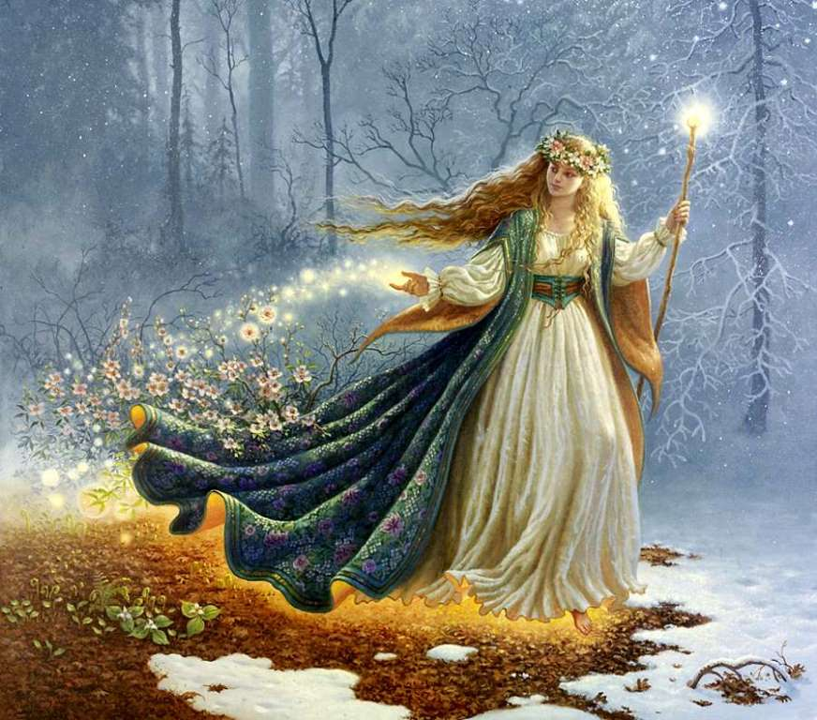
Наступила весна. На улице стало тепло, после суровой и холодной зимы хочется больше времени проводить на свежем воздухе. Но на улице нас подстерегает множество опасностей. Чтобы избежать беды мы сегодня рассмотрим, как предотвратить несчастье.

Slide 3
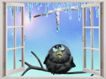
Внимание! Сосульки!

Slide 4
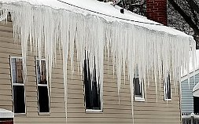
Тает снег на крышах домов, образуются огромные ледяные сосульки. Нельзя приближаться близко к таким местам, в любую минуту сосулька может упасть прямо на вас. Дома нужно попросить родителей, чтобы они убрали сосульки у входа, иначе придёт беда.

Slide 5
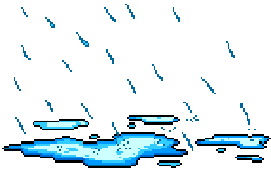
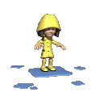
Лужи-не место для игры!

Slide 6
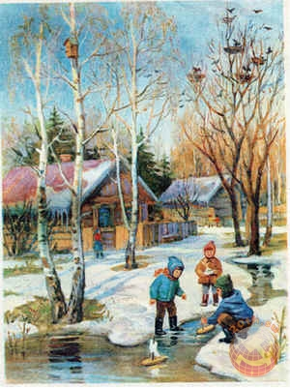
Весной на улицах разливаются огромные лужи. Вода в них очень холодная. Пуская кораблики, кидая камушки, просто играя рядом с водой, можно легко простудиться и заболеть. Лужи – не место для игры.

Slide 7
Не разводи костры!

Slide 8
Весной люди начинают убирать территорию у домов, жечь костры. Это строго запрещено! Высока опасность пожаров, может загореться дом и вы сами можете пострадать от огня.

Slide 9
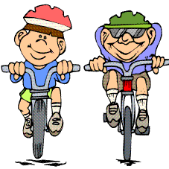
Велосипед-не игрушка!

Slide 10
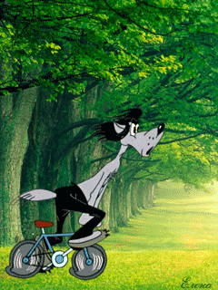
Велосипед не игрушка, а средство передвижения. Ездить на велосипеде по проезжей части можно только с 14 лет. А пока дети маленькие, кататься можно только на поляне у дома или там, где нет движения транспорта.

Slide 11
Весной делайте
скворечники!

Slide 12
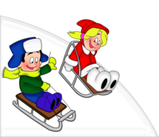
Не катайтесь
с подтаявших
горок!

Slide 13
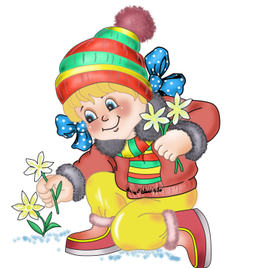
Не рвите
первые цветы!

Slide 14
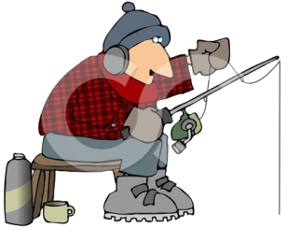
Весной опасно
ловить рыбу
на льду!

Slide 15
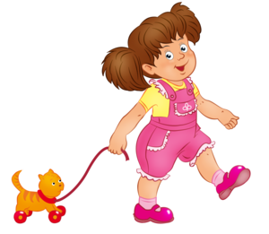
Не надевай
раньше времени лёгкую одежду!

Slide 16
Давайте
поиграем!

Slide 17
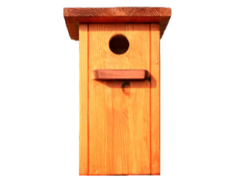
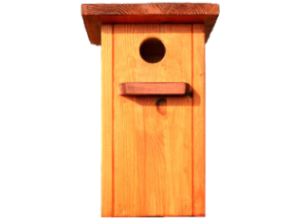
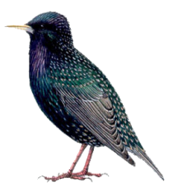
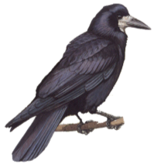
Ребята сделали скворечники.
Выберите перелётных птиц.
Скворец
Грач
Ласточка

Slide 18
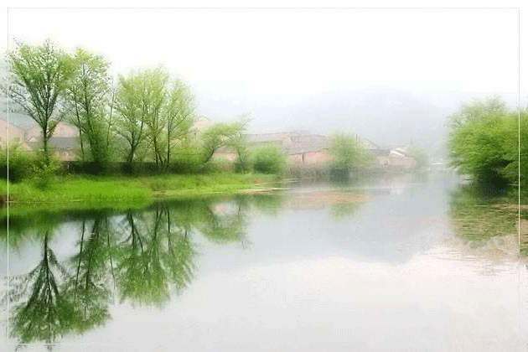
Про какой весенний месяц
рассказывает диктор?
Тёплый дождь напоит землю,
В поле вырастет трава.
Вешний лес уже не дремлет:
Появляется трава.
Март
Апрель
Май

Slide 19
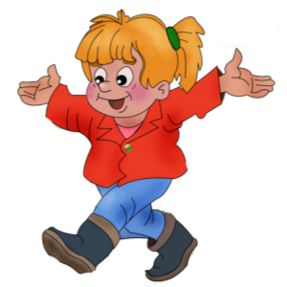
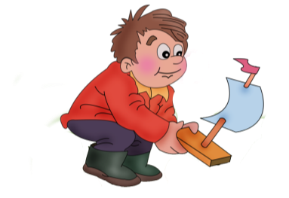
Саша и Маша устроили соревнования.
Какой кораблик приплывёт первым?

Slide 20
СПАСИБО!

